Slide 2
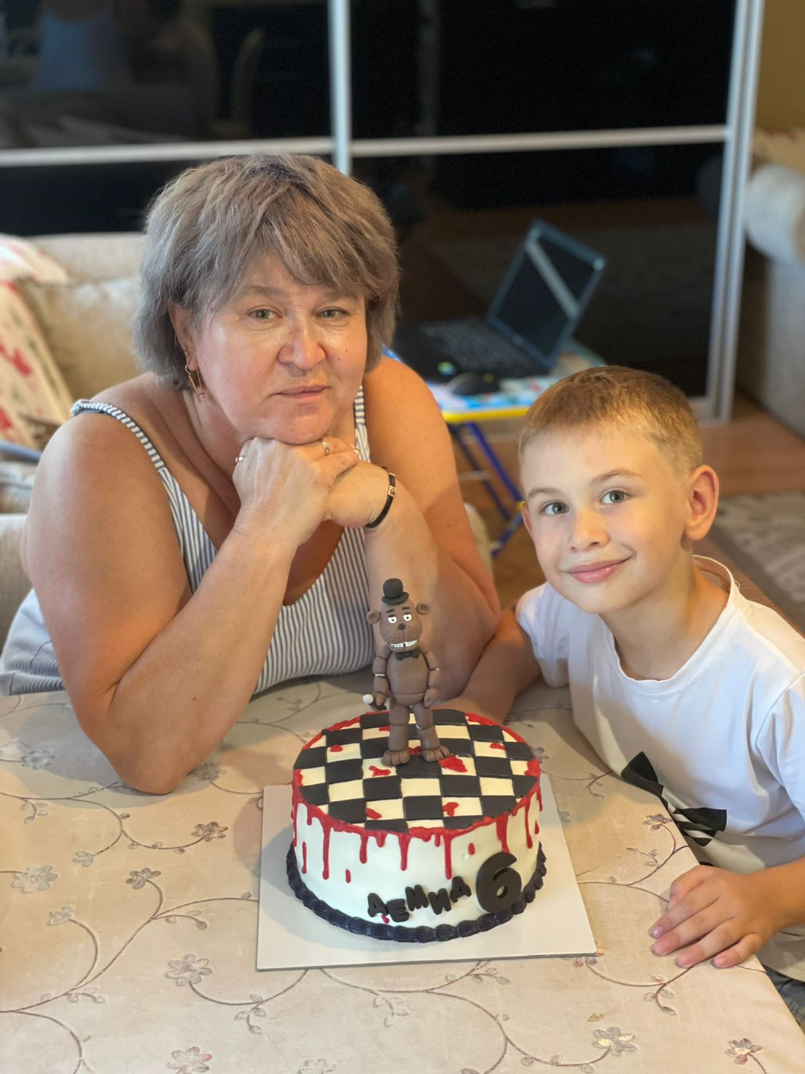
Седина пусть пробежалась, То – от мудрости лишь след… Ваше сердце не остыло – Будто вам лишь 20 лет!
Никогда не унывайте, Не пристало унывать! Вы душою молодые… Говорим вам: так держать!

Slide 3
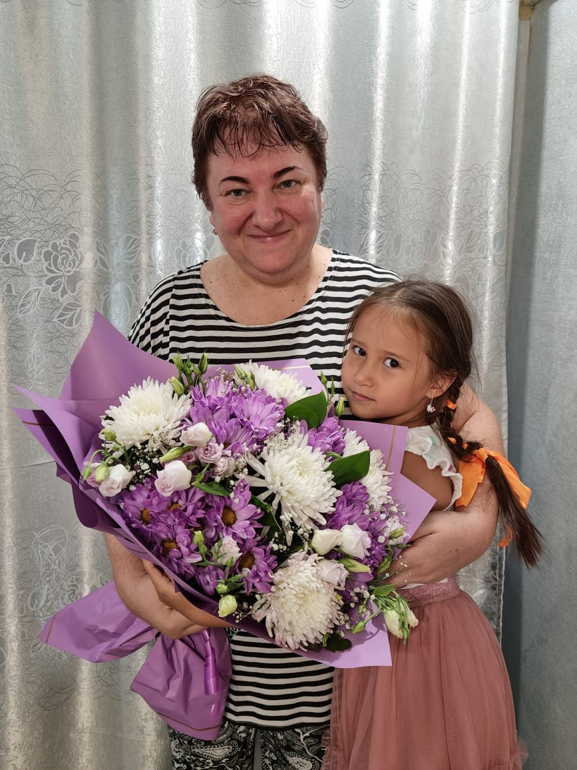
Проблемная ситуация: «Почему День пожилого человека отмечают осенью?»
Осень! Тихо шелестят листья за окнами, природа приходит в состояние умиротворенности и покоя. Возраст зрелых, мудрых людей часто называют осенью жизни. Ведь в жизни людей наступает пора, когда бурные годы весны, молодости остались чуть позади. Она красивая и величавая, мудрая и спокойная.

Slide 4
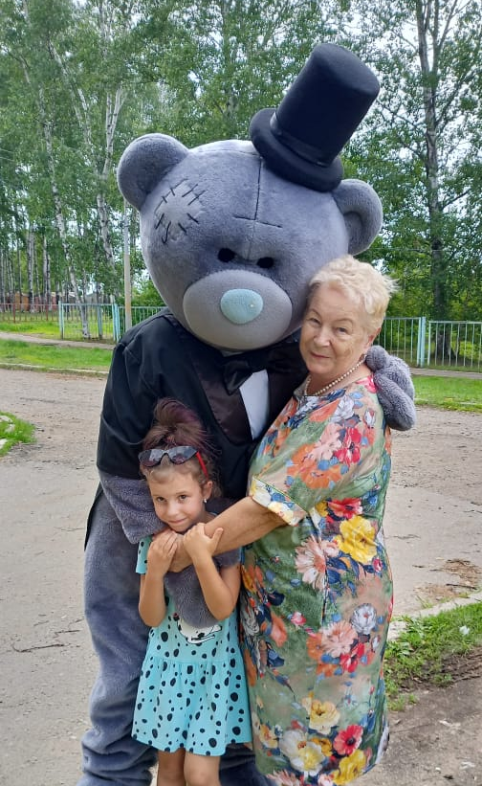
Родственные связи
Кто же такие бабушки и дедушки?
Это родители ваших мамы и папы! Мама и папа – сыновья и дочки ваших бабушек и дедушек. А вы, ребята, для них внуки.

Slide 5
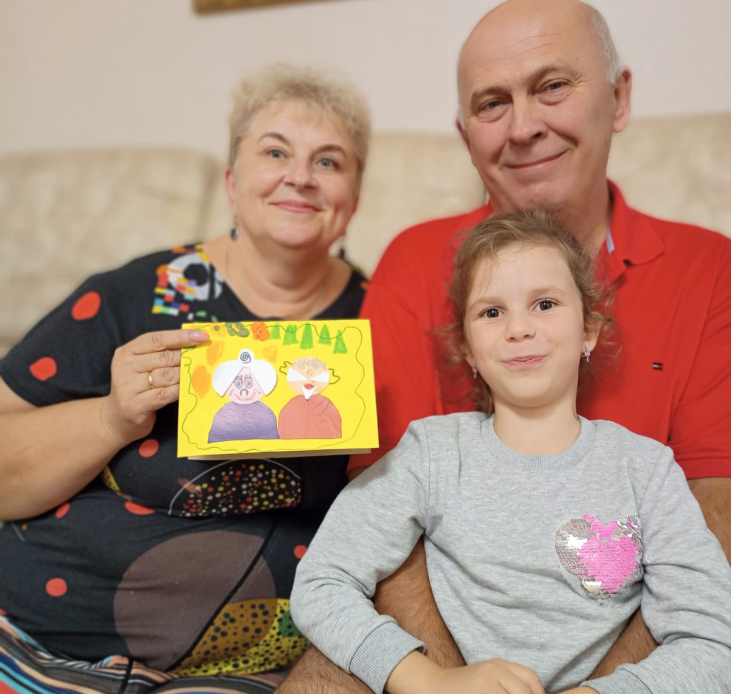
Д/и «Скажи наоборот»
Молодой дедушка - …
Веселая бабушка - …
Быстрый дедушка -…
Добрая бабушка - ….
Высокий дедушка - …

Slide 6
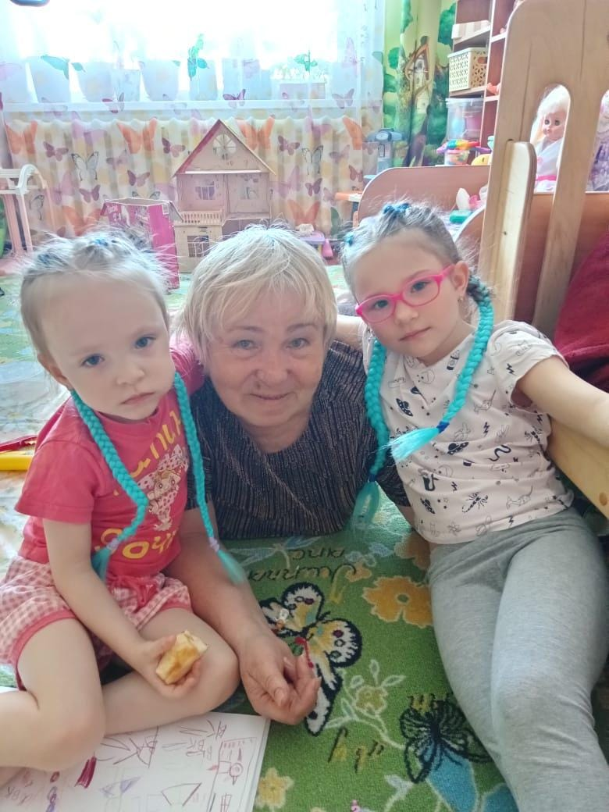
Загадка
Дедушка и бабушка
Были молодыми,
А теперь состарились,
Стали ... (пожилыми)

Slide 7
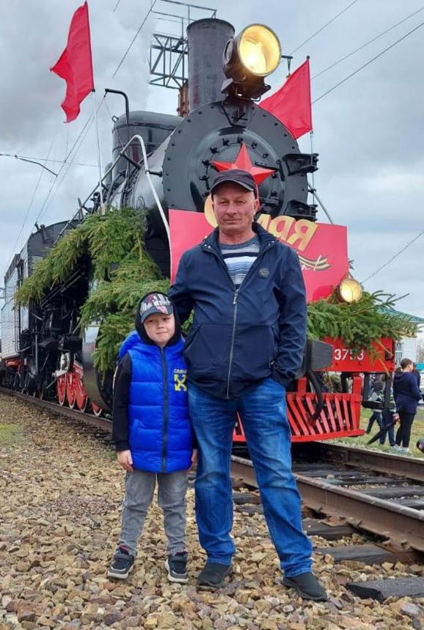
Загадка
На портрете парень бравый - Это дед мой молодой. И горжусь я им по праву, Хоть он стал совсем ... (седой)

Slide 8
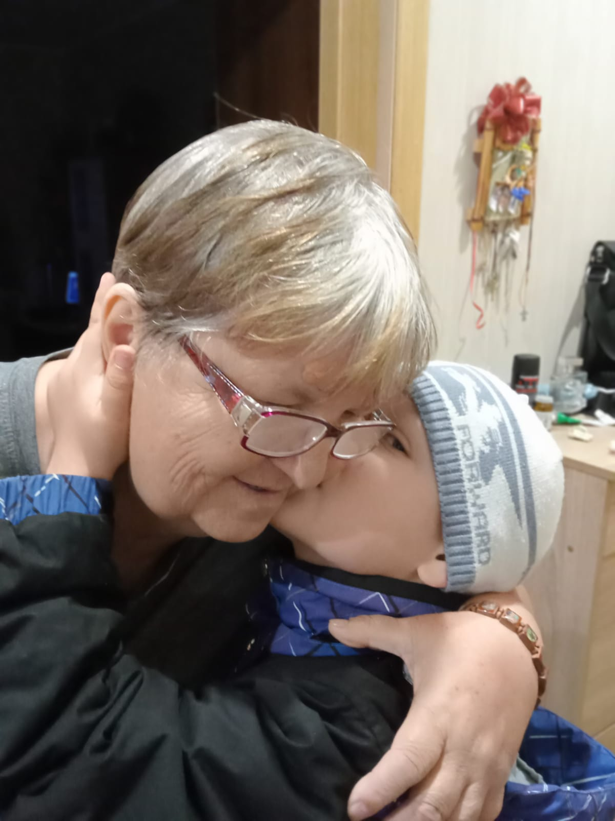
Загадка
Не молода совсем она, А как глаза искрятся! А руки добрые её Работы не боятся. Я напишу её портрет, Оставлю лучших ей конфет, Скажу, друзья, вам не тая, Ведь это — … (бабушка моя)

Slide 9
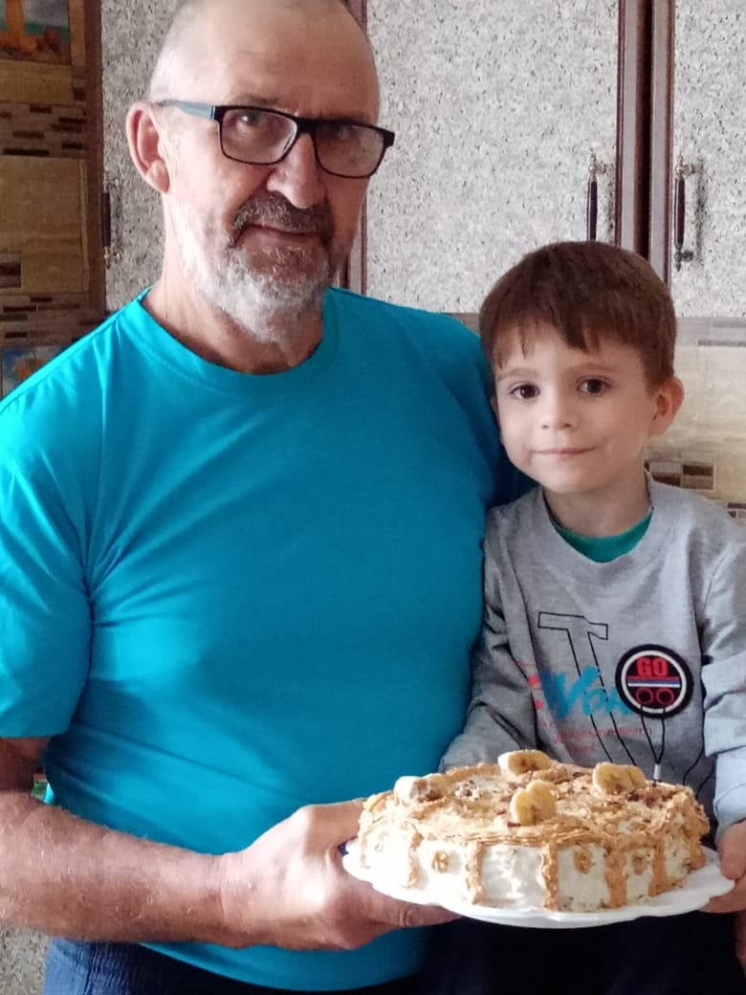
Проблемная ситуация: «Как мы можем порадовать наших бабушек и дедушек?»
Можно выразить простое человеческое внимание – и разглаживаются морщинки у глаз, светлее становится взгляд, теплее на сердце пожилого человека.

Slide 10
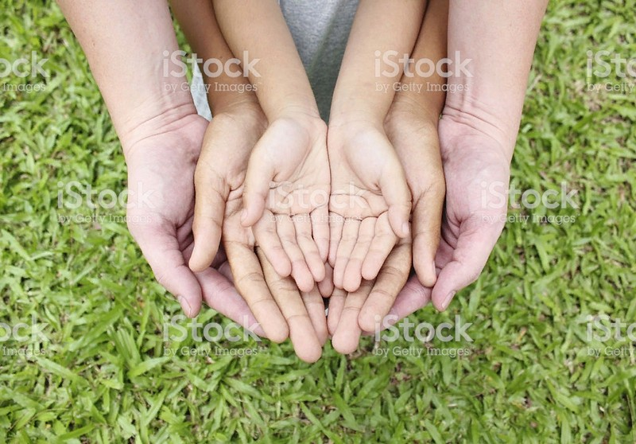
! Спасибо за внимание!

